Slide 1
NoSQL
Banco de dados IFES 2020/2 - EAD
Thaís de Souza

Slide 2

Apache Cassandra
Versão open source
Apache cassandra
Versão comercial com suporte
DataStax Enterprise
Vantagens
Descentralizado
Tolerância a falhas
Escalabilidade linear
Alta disponibilidade

Slide 3
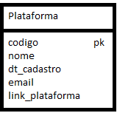
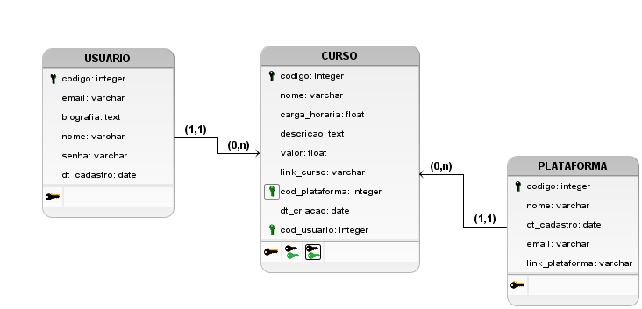
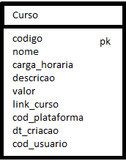
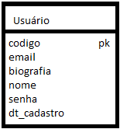
Modelo lógico vs Representação Cassandra
vs

Slide 4
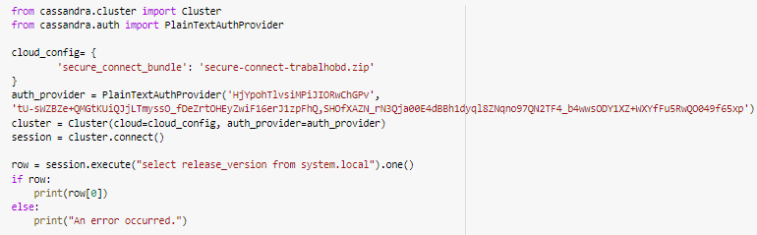
Conexão database
Instalação do cassandra-driver
Realizando conexão com o banco de dados

Slide 5
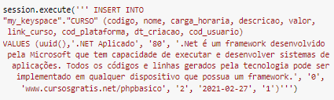
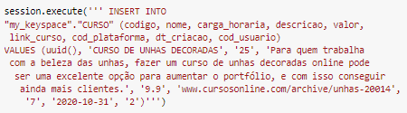

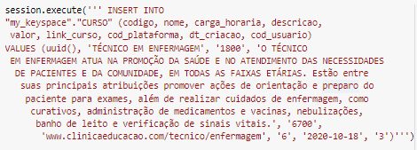




Inclusão de dados
4 registros na tabela usuário
2 registros na tabela plataforma
4 registros na tabela curso

Slide 6
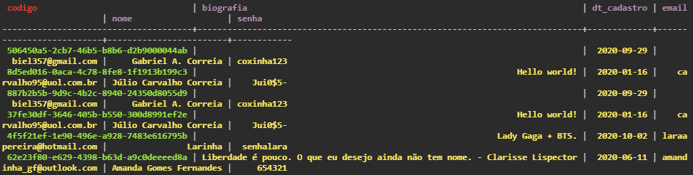
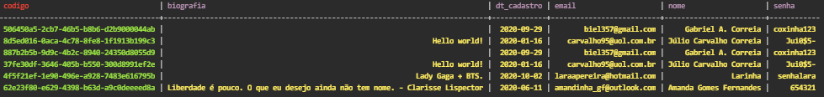
Seleção
de
dados

Slide 7
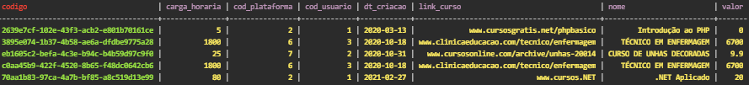
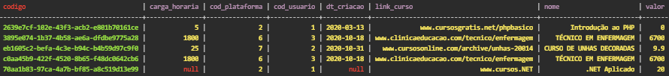
Exclusão de dados
Antes
Depois

Slide 8
Atualização de dados
Valor do curso antes: 0 reais
Link do curso antes: www.cursosgratis.net/phpbasico
Valor do curso depois: 20 reais
Link do curso depois: www.cursos.NET

Slide 9

Pontos positivos
Utilize quando
Tiver alto volume de dados
Tiver mais de 3 servidores
Tiver dados desnormalizados
Não precisar de transações
Não precisar de integridade referencial

Slide 10

Pontos negativos
Não utilize quando
Precisar de muita consistência
Tiver volume de dados pequeno
Tiver baixa demanda de leitura e escrita
Quiser realizar normalização

Slide 11

Referências
https://www.assespro-mg.org.br/16052018-apache-cassandra-conceitos-e-aplicacoes/
https://pplware.sapo.pt/linux/apache-cassandra-tecnologia-nosql-alta-disponibilidade/
https://www.devmedia.com.br/introducao-ao-cassandra/38377
https://docs.datastax.com/en/cql-oss/3.3/cql/cql_reference/cqlDelete.html

